Slide 1
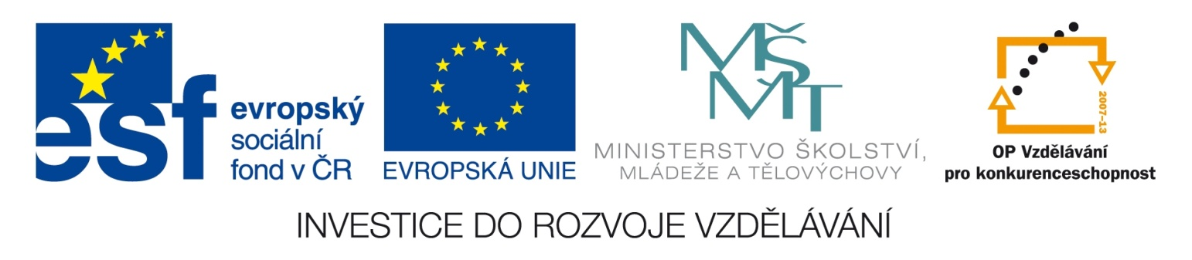
F1190 Úvod do biofyziky
Masarykova Univerzita
Podzimní semestr 2023
Přednáška ze 12.10.2023
Vyučující:
Prof. Jiří Kozelka, Biofyzikální Laboratoř, Ústav fyziky kondenzovaných látek, PřF MU, Kotlářská 2, kozelka.jiri@gmail.com

Slide 2
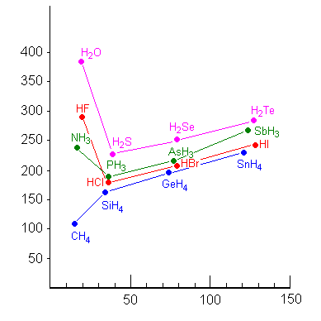
Projevy přítomnosti vodíkové vazby v kapalinách
- vzrůst bodu varu :
Bod varu [K]
50
32
14
1.71 Å
1.09 Å
6
relativní molekulová hmotnost
Adaptace z http://www.natur.cuni.cz/anorchem/Lukes/k2.pps

Slide 3
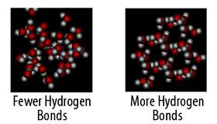
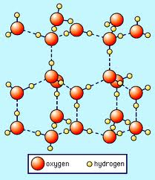
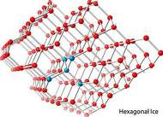
Vodíkové můstky určují krystalovou strukturu ledu.
Maximalizace počtu vodíkových můstků vede k poměrně malé hustotě
Led plave na vodě
Kanálky v mřížce ledu může difundovat kyslík
Vodíkové můstky mají zásadní význam pro život na Zemi.
liquid (water)
solid (ice)
http://m.eb.com/
http://chem.ps.uci.edu/

Slide 4
Hydrofobní a hydrofilní sloučeniny
Hydrofobní (z řečtiny: vody se bojící; vodu nesnášející) sloučeniny mají molekuly nepolární a tedy jen slabě interagují s vodou. Ani mezi sebou, ani s molekulami vody netvoří tyto molekuly vodíkové můstky. Patří mezi ně například uhlovodíky.
Ve vodě se tyto látky nerozpouštějí.
Opakem hydrofobních molekul jsou molekuly hydrofilní. Mezi sebou tvoří vodíkové můstky. S vodou jsou zpravidla mísitelné, přičemž vzniká síť vodíkových můstků mezi oběma druhy molekul. Přikladem hydrofilních látek jsou alkoholy a karboxylové kyseliny s krátkými řetězci, sacharidy.
Molekuly s hydrofobní a hydrofilní částí se nazývají amfipatické a jejich shlukování dává vznik takzvaným micelám. Tento proces, který nazýváme hydrofobním efektem (viz následující diapozitiv), je příčinou vzniku dvojvrstvných fosfolipidových dvojvrstvých fosfolipidových membrán buněk.

Slide 5
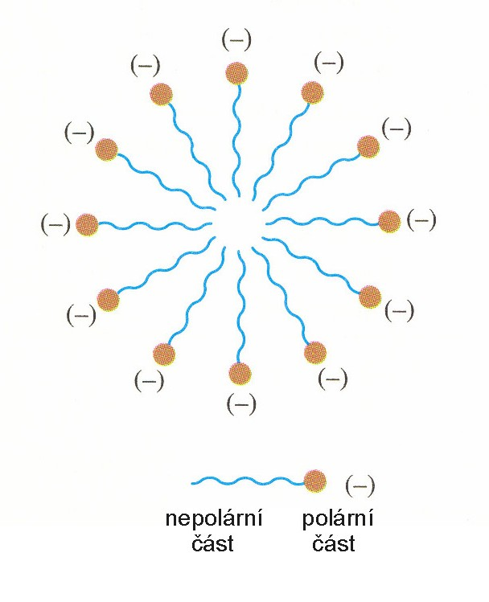

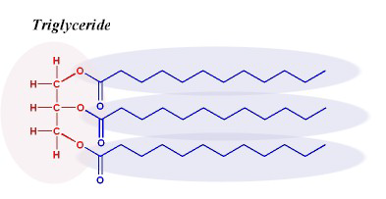
Sůl mastné kyseliny (mýdlo)
(tuk)
Hydrofobní efekt
Představme si, že do polárního rozpouštědla (vody) se dostanou molekuly, které mají část polární (ev. nesoucí el. náboj) a část nepolární (takovými molekulami jsou například tuky, které mají dlouhé nepolární uhlovodíkové řetězce navázané na slabě polárním glycerolu). Rozptýlení takovýchto látek ve vodě by zvýšilo výrazně energii systému, protože nepolární části molekul nejen že nemohou vytvářet vazby s molekulami vody, vedoucí ke snížení energie systému, ale dokonce brání mnoha molekulám vody ve vzájemných interakcích vodíkovými můstky. Proto dojde k tomu, že nepolární řetězce se k sobě naskládají tak, aby molekuly ve vodě rozptýlené látky byly polární částí orientovány směrem do vodního prostředí, nepolární částí dovnitř nově vzniklých útvarů, micel.
Energie disperzních interakcí mezi nepolárními řetězci není, jak bychom se mohli domnívat, hlavní hnaci silou ke vzniku micel. Tou je jednak minimalizace ztrát na vodíkových můstcích mezi molekulami vody, a jednak interakce typu dipól-diplól mezi vodou a polárními (nabitými) konci rozptýlených molekul.

Slide 6
Obecný princip funkce enzymů v katalýze biologických procesů
Příklad: oxidace alifatických alkoholů na aldehydy enzymem alkohol dehydrogenáza
Alkohol dehydrogenázy (ADH) jsou enzymy usnadňující přeměnu mezi alkoholy najedné straně a aldehydy či ketony na straně druhé. Vyskytují se v mnoha organismech.
Obratlovci: ADH katalyzují redukci ethanolu na acetaldehyd (též methanolu na formaldehyd) jako první reakci při detoxifikaci
Kvasinky: ADH katalyzují opačnou reakci jako poslední krok alkoholového kvašení
Bakterie: ADH katalyzují oxidaci (poly)alkoholů v rámci jejich metabolismu
Rostliny: Přeměna mezi alkoholy a aldehydy hraje roli při regulaci růstu a vývoje rostlin, má řadu různých jiných funkcí

Slide 7
Příklad reakce katalyzované dehydrogenázou: odbourávání etanolu pomocí enzymu alkohol dehydrogenáza s kofaktorem NAD⁺
Nicotinamide (reduced)
Nicotinamide (oxidized)
(kofaktor)
NAD⁺
NADH
Substrát
Produkt
Garrett, Grisham: Biochemistry
Cvičení:
- Ukažte, které atomy alkoholu, aldehydu a nikotinamidové skupiny mění oxidační číslo.
Formulujte oxidačně-redukční reakci s využitím oxidačních čísel.
Zkuste zodpovědět tuto otázku: Proč se oxidace alkoholu na aldehyd někdy nazývá dehydrogenace?

Slide 8
Proč se oxidace alkoholu na aldehyd někdy nazývá dehydrogenace? Ukažte, které atomy nikotinamidové skupiny mění oxidační číslo.
Nicotinamide (reduced)
+I
-II
+I
+I
Nicotinamide (oxidized)
-III
-I
-I
-II
-III
+III
+I
0
+I
Garrett, Grisham: Biochemistry
Alcohol → Aldehyde C^{-I} → C^{+I} + 2e⁻ CH₃-CH₂-OH → CH₃-CHO + 2H⁺ + 2e⁻
NAD⁺ → NADH C^{-I} + C^{+I} + 2e⁻ → C^{-II} + C⁰ NAD⁺ + 2e⁻ + H⁺→ NADH
NAD⁺ + 2e⁻ + H⁺+ CH₃-CH₂-OH → NADH + CH₃-CHO + 2H⁺ + 2e⁻
NAD⁺ + CH₃-CH₂-OH → NADH + CH₃-CHO + H⁺
Aldehyd oproti alkoholu ztratil dva protony a dva elektrony, tedy v podstatě dva atomy vodíku. Proto se někdy mluví o dehydrogenaci. Jádro nikotinamidu naopak přijalo dva elektrony a jeden proton, tedy formálně hydridový ion H⁻. Proto se také někdy hovoří o transferu hydridu (anglicky hydride transfer).

Slide 9
Nicotinamide (reduced)
+I
-II
+I
+I
Nicotinamide (oxidized)
-III
-I
-I
-II
-III
+III
+I
0
+I
H
nicotinamide riboside cation
Garrett, Grisham: Biochemistry
Když jste nyní ověřili, že 1 mol nikotinamidu odbourá 1 mol etanolu, nenapadlo vás, proč nestačí při konzumaci alkoholu přijmout příslušnou dávku nikontinamidu (např. jako derivát Nicotinamide Riboside Chloride, volně ke koupi na trhu)? Proč musela evoluce vyvíjet komplikovaný enzym?

Slide 10
Nicotinamide (reduced)
+I
-II
+I
+I
Nicotinamide (oxidized)
-III
-I
-I
-II
-III
+III
+I
0
+I
H
nicotinamide riboside cation
Garrett, Grisham: Biochemistry
Když jste nyní ověřili, že 1 mol nikotinamidu odbourá 1 mol etanolu, nenapadlo vás, proč nestačí při konzumaci alkoholu přijmout příslušnou dávku nikontinamidu (např. jako derivát Nicotinamide Riboside Chloride, volně ke koupi na trhu)? Proč musela evoluce vyvíjet komplikovaný enzym?
Odpověď: Reakce by byla příliš pomalá!
Jak enzym zařídí, aby reakce probíhala rychleji?

Slide 11
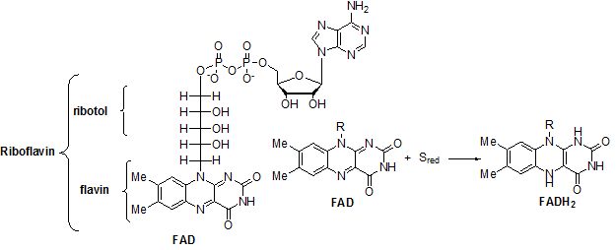
Vyčíslování oxidačně-redukčních reakcí pomocí oxidačních čísel
Cvičení 1
Jedním z nejrozšířenějších kofaktorů oxidačně-redukčních enzymů je
Flavin-Adenin-Dinukleotid (FAD)
FAD je například kofaktorem enzymu sukcinát-dehydrogenáza. Tento enzym je důležitý při metabolismu cukrů, kde katalyzuje oxidaci sukcinátu (⁻OOC-CH₂-CH₂-COO⁻) na fumarát (⁻OOC-CH=CH-COO⁻), přičemž FAD je oxidační činidlo. FAD je přitom redukován na FADH₂. Pro regeneraci enzymu je nutné, aby následovně FADH2 byl oxidován zpět na FAD. To se děje pomocí koenzymu NADH, který jsme poznali v jednom z předešlých cvičení.
Úkol: vyčíslete reakci sukcinátu s FAD na fumarát a FADH₂.

Slide 12
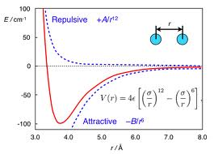
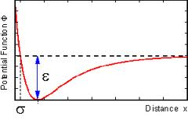
Lennard-Jonesův potenciál vyjadřuje závislost energie interakce dvou neutrálních
nepolárních molekul na vzdálenosti jejich středů
Celková energie = +překryvová repulze - disperze
rep.
disp.
Cvičení 2: vyjádřete ε a σ pomocí
parametrů A a B
Cvičení 3: odvoďte vzorec pro V(r) pomocí parametrů ε a r_{m}
vyjádřete A a B pomocí
parametrů ε a r_{m}
r_{m}
σ : r(V = 0)
r_{m} : r(Vmin)

